Slide 1
แบบประเมินผลการปฏิบัติราชการและสิทธิประโยชน์ของบุคลากร สายวิชาการ
โดย
ผู้ช่วยศาสตราจารย์ ดร.วิทยา เมฆขำ รองอธิการบดีฝ่ายแผนงานและประกันคุณภาพ
วันที่ 4 มกราคม 2561
ณ หอประชุมสุนันทานุสรณ์

Slide 2
หัวข้อชี้แจง
1. แบบประเมินผลการปฏิบัติราชการ ประจำปีงบประมาณ พ.ศ. 2561
2. ตำแหน่งผลงานทางวิชาการ (ผศ., รศ., ศ.)
3. ประกาศมหาวิทยาลัยฯที่เกี่ยวข้องกับพนักงานมหาวิทยาลัย
4. การจัดอันดับมหาวิทยาลัย (U-Ranking)
5. เงินรางวัลที่เกี่ยวข้องกับบุคลากรสายวิชาการ
http://www.ssru.ac.th
Asst.Prof.Dr.witthaya Mekhum

Slide 3
ยุทธศาสตร์มหาวิทยาลัยราชภัฏสวนสุนันทา
ปี 2560
ปี 2561
ยุทธศาสตร์ที่ 1
ยุทธศาสตร์ที่ 1
พัฒนามหาวิทยาลัยให้เป็นเอตทัคคะอย่างยั่งยืน
คงเดิม
พัฒนามหาวิทยาลัยให้เป็นเอตทัคคะอย่างยั่งยืน
ยุทธศาสตร์ที่ 2
ยุทธศาสตร์ที่ 2
สร้างผลงานวิชาการ ตีพิมพ์ เผยแพร่ และสิทธิทางปัญญา
ปรับเป็น
สร้างผลงานวิชาการสู่การยกระดับภูมิปัญญาท้องถิ่นอย่างยั่งยืน
ยุทธศาสตร์ที่ 3
ยุทธศาสตร์ที่ 3
สร้างความสัมพันธ์และเชื่อมโยงเครือข่าย
ปรับเป็น
สร้างความสัมพันธ์ เชื่อมโยงเครือข่ายและท้องถิ่น
ยุทธศาสตร์ที่ 4
ยุทธศาสตร์ที่ 4
ขยายการยกย่องระดับนานาชาติ
คงเดิม
ขยายการยกย่องระดับนานาชาติ
http://www.ssru.ac.th
Asst.Prof.Dr.witthaya Mekhum

Slide 4
1.
แบบประเมินผลการปฏิบัติราชการ ประจำปีงบประมาณ พ.ศ. 2561
รอบ 1/2561 : 1 ตุลาคม 2560 – 31 มีนาคม 2561
รอบ 2/2561 : 1 เมษายน 2561 – 30 กันยายน 2561
http://www.ssru.ac.th
Asst.Prof.Dr.witthaya Mekhum

Slide 5
2.คณะ/วิทยาลัย
3.กองบริหารงานบุคคล
website
6.สำนักศิลปะฯ
ผลงานทางวิชาการ
มอค.
การศึกษา ป.เอก
สื่อการสอน
กิจกรรมหลัก
งานมหาวิทยาลัย
เอกสารประกอบการสอน
นำเสนอ/ตีพิมพ์
การพัฒนาตนเอง
การพัฒนาตนเอง
ศิลปวัฒนฯคณะ
8.สสสร.
ภาษาอังกฤษ
สมรรถนะหลัก /รอง
35
ศูนย์รวม ERP
7.กองแผน
กพร.
ประกัน
Agenda
1.กองบริการการศึกษา
4.สถาบันวิจัย
อธิการบดี
ภาระงานสอน
5.ฝ่ายทรัพย์สิน
วิจัย
บริการวิชาการ
ประเมินผลของ นศ.
วิจัย
บริการวิชาการ
ผลงานทางวิชาการ

Slide 6
การประเมินผลการปฏิบัติราชการ ตำแหน่งสายวิชาการ ปีงบประมาณ 2561
แบบรายงานสรุปคะแนนการประเมินผลการปฏิบัติราชการ
100
สายวิชาการ
(แบบ ปม.1)
90 คะแนน
10 คะแนน
ผลสัมฤทธิ์ของงาน
สมรรถนะ
การเรียนการสอน
35 คะแนน
ได้จากผู้บริหารประเมิน
สมรรถนะหลัก
5 คะแนน
ได้จากระบบ 8 หน่วยงาน
การวิจัย
33 คะแนน
สมรรถนะรอง
5 คะแนน
บริการวิชาการและ
ทำนุศิลปวัฒนธรรม
12 คะแนน
ภาษาอังกฤษ
10 คะแนน
http://www.ssru.ac.th
Asst.Prof.Dr.witthaya Mekhum

Slide 7
การประเมินผลการปฏิบัติราชการ ตำแหน่งผู้บริหารสายวิชาการ ปีงบประมาณ 2561
แบบรายงานสรุปคะแนนการประเมินผลการปฏิบัติราชการ (แบบ ปม.5)
100
20
80
100
100
ระบบ
(90)
สายวิชาการ
(แบบ ปม.1)
ผู้บริหาร
(10)
ระบบ
สายบริหาร
(แบบ ปม.3)
ผู้บริหาร
80
20
ผลสัมฤทธิ์ของงาน
สมรรถนะ
ผลสัมฤทธิ์ของงาน
สมรรถนะ
การเรียนการสอน 35
สมรรถนะหลัก 5
สมรรถนะหลัก 10
การวิจัย 33
ก.พ.ร. 30
สมรรถนะรอง 5
บริการวิชาการและ ทำนุศิลปวัฒนธรรม 12
สมรรถนะรอง 10
ประกันฯ 30
ภาษาอังกฤษ 10
Agenda 20
http://www.ssru.ac.th
Asst.Prof.Dr.witthaya Mekhum

Slide 8
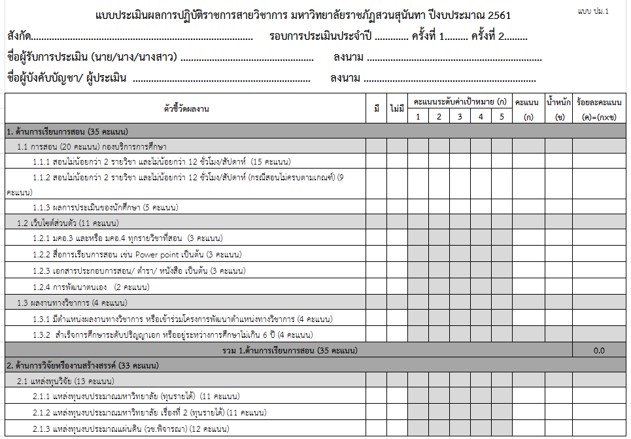
IMPACT/
PRESENCE
http://www.ssru.ac.th
Asst.Prof.Dr.witthaya Mekhum

Slide 9
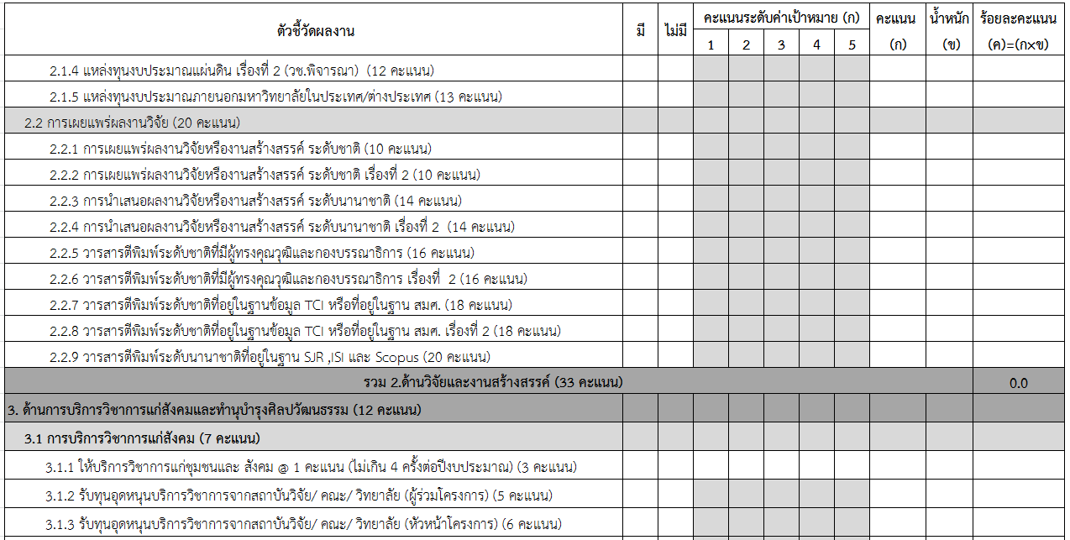
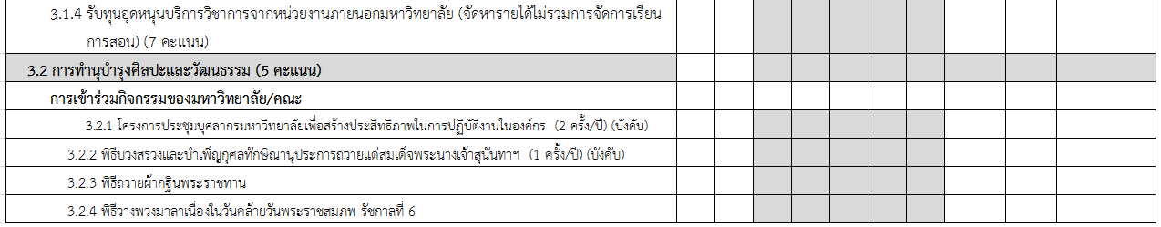
OPENNESS /
EXCELLENCE
http://www.ssru.ac.th
Asst.Prof.Dr.witthaya Mekhum

Slide 10
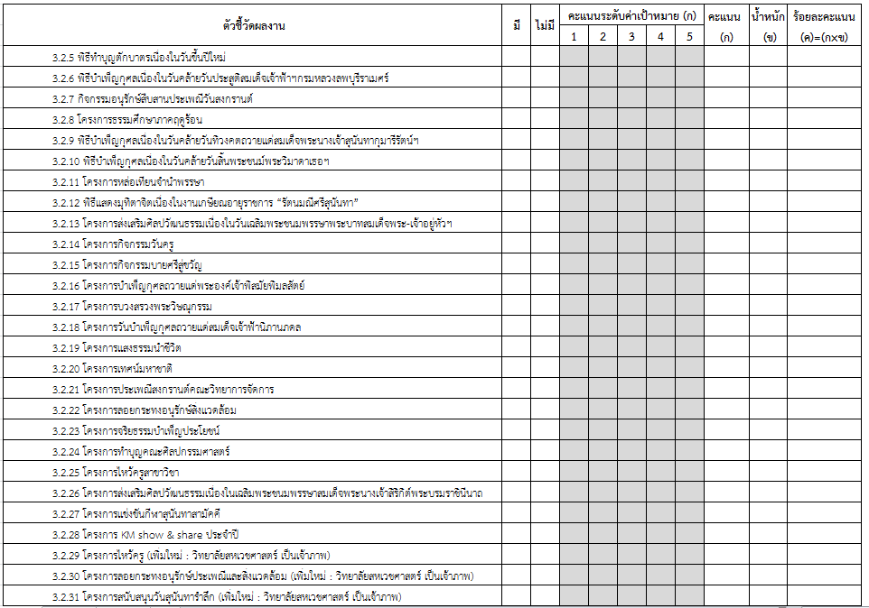
http://www.ssru.ac.th
Asst.Prof.Dr.witthaya Mekhum

Slide 11
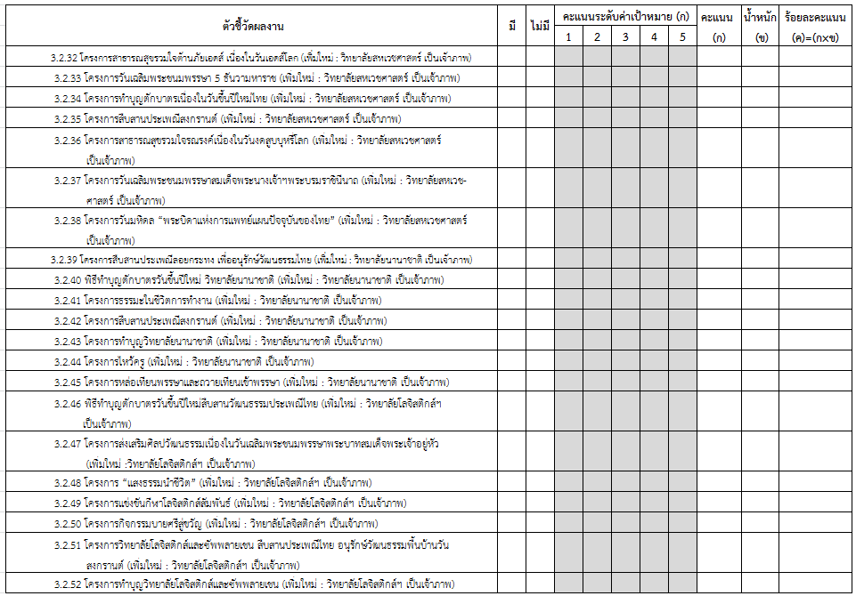
http://www.ssru.ac.th
Asst.Prof.Dr.witthaya Mekhum

Slide 12
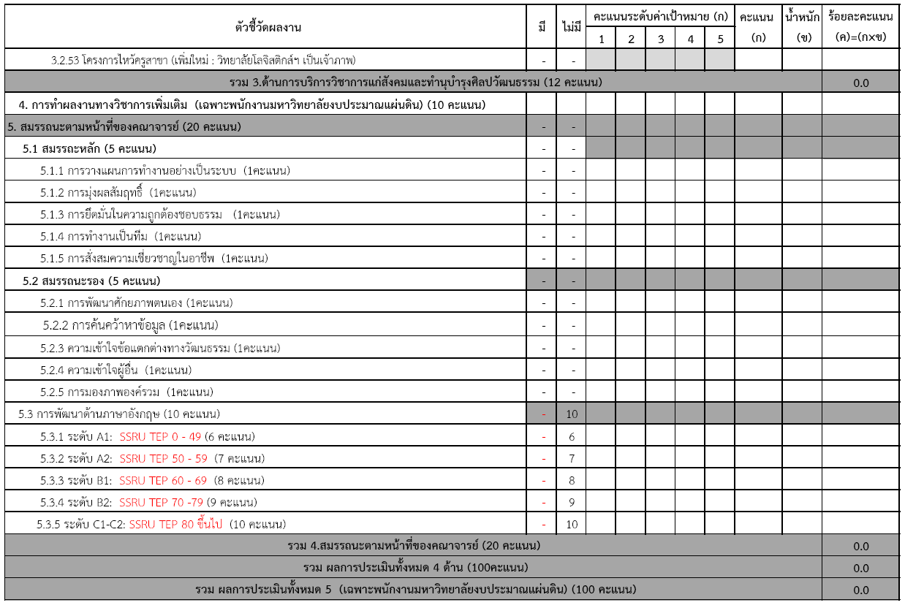
งบแผ่นดิน
เพิ่มใหม่

Slide 13
ระดับเกณฑ์และการแปลความของคะแนน
ตั้งแต่ 90 คะแนน ขึ้นไป ถึง 100 คะแนน ดีเด่น
ตั้งแต่ 80 คะแนน ขึ้นไป ถึง 89 คะแนน ดีมาก
ตั้งแต่ 70 คะแนน ขึ้นไป ถึง 79 คะแนน ดี
ตั้งแต่ 60 คะแนน ขึ้นไป ถึง 69 คะแนน พอใช้
ตั้งแต่ 0 คะแนน ขึ้นไป ถึง 59 คะแนน ต้องปรับปรุง
http://www.ssru.ac.th
Asst.Prof.Dr.witthaya Mekhum

Slide 14
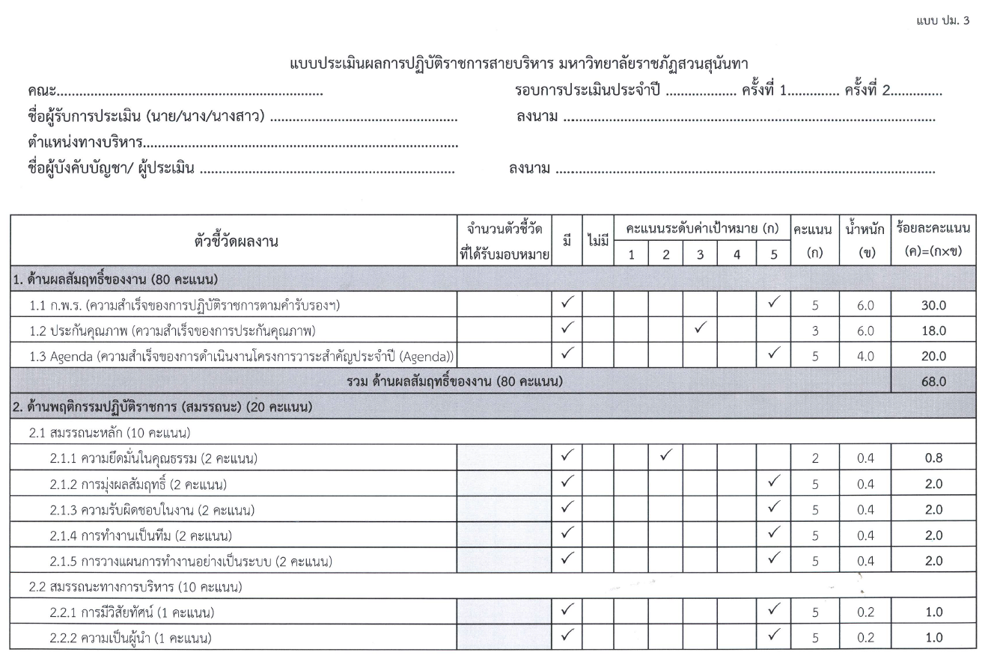
แบบประเมินฯผู้บริหาร
สายวิชาการ
80 = ผู้บริหาร
20 = สายสนับสนุนฯ
เหมือนเดิม
http://www.ssru.ac.th
Asst.Prof.Dr.witthaya Mekhum

Slide 15
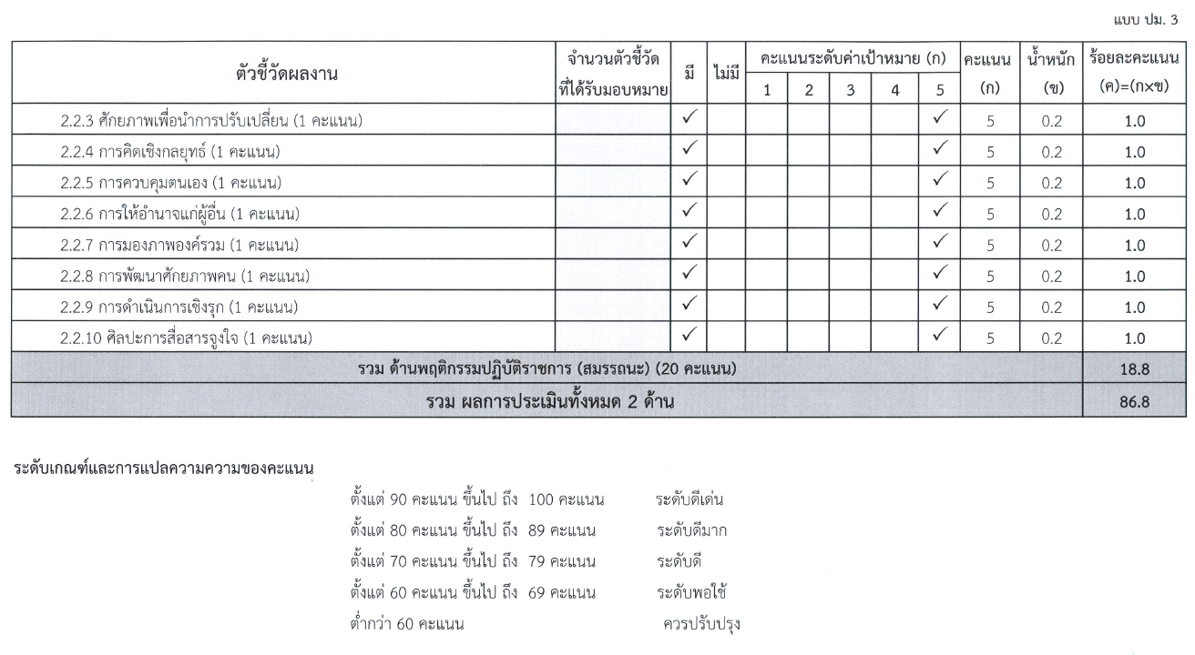
http://www.ssru.ac.th
Asst.Prof.Dr.witthaya Mekhum

Slide 16
2.
ตำแหน่งผลงานทางวิชาการ
(ผศ., รศ., ศ.)
http://www.ssru.ac.th
Asst.Prof.Dr.witthaya Mekhum

Slide 17
โครงการ Fast track
โครงการ Fast Track เป็นโครงการที่ผลักดันให้อาจารย์เข้าสู่ตำแหน่งทางวิชาการ โดยกองบริการศึกษาเป็นผู้ดำเนินการ
1. ประชุมชี้แจงโครงการ ในวันที่ 15 มกราคม 2561 เวลา 9.30 น.
ณ ห้อง 26103 คณะวิทยาศาสตร์และเทคโนโลยี
2. การอบรมให้ความรู้และหลักการเขียนเอกสารประกอบการสอน/ เอกสารคำสอน
3. การพบผู้ทรงคุณวุฒิในการให้คำปรึกษาและแนะนำ
4. มีวิทยากรที่ปรึกษา (พี่เลี้ยง)
4. การออกไปทำผลงานพร้อมผู้ทรงคุณวุฒิในต่างจังหวัด
หมายเหตุ: สอบถามข้อมูลเพิ่มเติมได้ที่กองบริการการศึกษา โทรศัพท์ 0 2160 1094
http://www.ssru.ac.th
Asst.Prof.Dr.witthaya Mekhum

Slide 18
การสนับสนุนการพัฒนาศักยภาพบุคลากร
1. การไปศึกษาภายในประเทศและต่างประเทศ
2. การฝึกอบรม ดูงานและปฏิบัติงานวิจัยภายในประเทศและต่างประเทศ
3. การพัฒนาความเชี่ยวชาญทักษะวิชาชีพภายในประเทศ
หมายเหตุ: ข้อกำหนดต่างๆ สามารถศึกษารายละเอียดได้จากเว็บไซต์กองบริหารงานบุคคล
http://personnel.ssru.ac.th/page/subfund
http://www.ssru.ac.th
Asst.Prof.Dr.witthaya Mekhum

Slide 19
การเข้าสู่ตำแหน่งทางวิชาการ
ประกาศ ก.พ.อ. เรื่อง หลักเกณฑ์และวิธีพิจารณาแต่งตั้งบุคคลให้ดำรงตำแหน่ง
ผู้ช่วยศาสตราจารย์ รองศาสตราจารย์ ศาสตราจารย์
พ.ศ. 2560 ประกาศ ณ วันที่ 16 ตุลาคม พ.ศ. 2560
เริ่มบังคับใช้วันที่ 16 ตุลาคม พ.ศ. 2561
http://www.ssru.ac.th
Asst.Prof.Dr.witthaya Mekhum

Slide 20
คุณสมบัติผู้ดำรงตำแหน่งผู้ช่วยศาสตราจารย์
1. วุฒิการศึกษา
วุฒิปริญญาตรี ต้องเป็นอาจารย์มาแล้วไม่น้อยกว่า 6 ปี
วุฒิปริญญาโท ต้องเป็นอาจารย์มาแล้วไม่น้อยกว่า 4 ปี
วุฒิปริญญาเอก ต้องเป็นอาจารย์มาแล้วไม่น้อยกว่า 1 ปี
2. การสอน (บังคับทำ)
ต้องมีชั่วโมงสอนในรายวิชาใดวิชาหนึ่งในหลักสูตรไม่น้อยกว่า 3 หน่วยกิตระบบทวิภาค
- เอกสารหลักฐานที่ใช้ในการประเมินผลการสอนที่ผลิตขึ้น (เอกสารประกอบการสอน)
3. ผลงานทางวิชาการ (เลือกข้อใดข้อหนึ่ง)
3.1 ผลงานวิจัย 2 เรื่อง
3.2 ผลงานวิจัย 1 เรื่อง และผลงานทางวิชาการอื่นๆ 1 รายการ
3.3 ผลงานวิจัย 1 เรื่อง และผลงานวิชาการรับใช้สังคม 1 เรื่อง
3.4 ผลงานวิจัย 1 เรื่อง และตำราหรือหนังสือ 1 เล่ม
(ทุกผลงานต้องได้รับการเผยแพร่ตามหลักเกณฑ์ในประกาศ ก.พ.อ.)
4. ผลงานในข้อ 2 และ 3 ต้องเป็นไปตามหลักจริยธรรมและจรรยาบรรณทางวิชาการ เช่น
- การอ้างอิงผลงานของบุคคลอื่นตามหลักวิชาการ
- งานวิจัยที่มีการวิจัยในคนหรือสัตว์ ต้องผ่านคณะกรรมการจริยธรรมงานวิจัย เป็นต้น
http://www.ssru.ac.th
Asst.Prof.Dr.witthaya Mekhum

Slide 21
คุณสมบัติผู้ดำรงตำแหน่งรองศาสตราจารย์
1. ต้องดำรงตำแหน่งผู้ช่วยศาสตราจารย์มาแล้วไม่น้อยกว่า 2 ปี
2. การสอน (เหมือนกับตำแหน่งผู้ช่วยศาสตราจารย์) (บังคับทำ)
ต้องมีชั่วโมงสอนในรายวิชาใดวิชาหนึ่งในหลักสูตรไม่น้อยกว่า 3 หน่วยกิตระบบทวิภาค
- เอกสารหลักฐานที่ใช้ในการประเมินผลการสอนที่ผลิตขึ้น (เอกสารคำสอน)
3. ผลงานทางวิชาการ มี 2 วิธี (เลือกวิธีการใดวิธีการหนึ่ง)
วิธีที่ 1 ผลงานทางวิชาการประกอบด้วย (เลือกข้อใดข้อหนึ่ง)
1.1 ผลงานวิจัย 2 เรื่อง และตำราหรือหนังสือ 1 เล่ม
1.2 ผลงานวิจัย 1 เรื่อง และผลงานทางวิชาการอื่นๆ 1 รายการ และตำราหรือหนังสือ 1 เล่ม
1.3 ผลงานวิจัย 1 เรื่อง และผลงานวิชาการรับใช้สังคม 1 เรื่อง และตำราหรือหนังสือ 1 เล่ม
วิธีที่ 2 ผลงานทางวิชาการประกอบด้วย (เลือกข้อใดข้อหนึ่ง)
2.1 ผลงานวิจัยอย่างน้อย 3 เรื่อง (งานวิจัยที่มีคุณภาพดีมาก 2 เรื่อง และคุณภาพดี 1 เรื่อง)
2.2 ผลงานวิจัยคุณภาพดีมากอย่างน้อย 2 เรื่อง และผลงานทางวิชาการที่มีคุณภาพดีอื่นๆ 1 รายการ
2.3 ผลงานวิจัยคุณภาพดีมากอย่างน้อย 2 เรื่อง และผลงานวิชาการรับใช้สังคมที่มีคุณภาพดี 1 เรื่อง
(ทุกผลงานต้องได้รับการเผยแพร่ตามหลักเกณฑ์ในประกาศ ก.พ.อ.)
4. ผลงานในข้อ 2 และ 3 ต้องเป็นไปตามหลักจริยธรรมและจรรยาบรรณทางวิชาการ เช่น
- การอ้างอิงผลงานของบุคคลอื่นตามหลักวิชาการ
- งานวิจัยที่มีการวิจัยในคนหรือสัตว์ ต้องผ่านคณะกรรมการจริยธรรมงานวิจัย เป็นต้น
http://www.ssru.ac.th
Asst.Prof.Dr.witthaya Mekhum

Slide 22
คุณสมบัติผู้ดำรงตำแหน่งศาสตราจารย์
1. ต้องดำรงตำแหน่งรองศาสตราจารย์มาแล้วไม่น้อยกว่า 2 ปี
2. การสอน
ต้องมีชั่วโมงสอนในรายวิชาใดวิชาหนึ่งที่กำหนดไว้ในหลักสูตรของสถาบันอุดมศึกษา
3. ผลงานทางวิชาการ มี 2 วิธี (เลือกวิธีการใดวิธีการหนึ่ง)
วิธีที่ 1 ผลงานทางวิชาการประกอบด้วย (เลือกข้อใดข้อหนึ่ง)
1.1 ผลงานวิจัยคุณภาพดีมากอย่างน้อย 5 เรื่อง และตำราหรือหนังสือ 1 เล่ม
1.2 ผลงานวิจัยคุณภาพดีมากอย่างน้อย 1 เรื่อง และผลงานทางวิชาการอื่นๆ หรือผลงานวิชาการรับใช้สังคม หรือทั้ง 2 อย่าง รวมกันอย่างน้อย 5 เรื่อง และตำราหรือหนังสือ 1 เล่ม
วิธีที่ 2 ผลงานทางวิชาการประกอบด้วย (เลือกข้อใดข้อหนึ่ง)
2.1 ผลงานวิจัยคุณภาพดีเด่นอย่างน้อย 5 เรื่อง
2.2 ผลงานวิจัยคุณภาพดีเด่นอย่างน้อย 1 เรื่อง และผลงานทางวิชาการอื่นๆ หรือผลงานวิชาการรับใช้สังคม หรือทั้ง 2 อย่าง รวมกันอย่างน้อย 5 เรื่อง
(ทุกผลงานต้องได้รับการเผยแพร่ตามหลักเกณฑ์ในประกาศ ก.พ.อ.)
4. ผลงานในข้อ 2 และ 3 ต้องเป็นไปตามหลักจริยธรรมและจรรยาบรรณทางวิชาการ เช่น
- การอ้างอิงผลงานของบุคคลอื่นตามหลักวิชาการ
- งานวิจัยที่มีการวิจัยในคนหรือสัตว์ ต้องผ่านคณะกรรมการจริยธรรมงานวิจัย เป็นต้น
http://www.ssru.ac.th
Asst.Prof.Dr.witthaya Mekhum

Slide 23
3.
ประกาศเกี่ยวกับการบริหารงานบุคคล
ที่บุคลากรควรทราบ
http://www.ssru.ac.th
Asst.Prof.Dr.witthaya Mekhum

Slide 24
1. ประกาศฯ หลักเกณฑ์และวิธีการลา และการลาโดยได้รับค่าจ้างและเงินประจำตำแหน่ง
อาทิ 1.1 การลาคลอดบุตร ลาได้ไม่เกิน 90 วัน และสามารถลาเพื่อดูแลบุตร หลังคลอด ไม่เกิน 150 วัน โดยไม่ได้รับค่าจ้างระหว่างลา
1.2 การลาติดตามคู่สมรส ลาได้ไม่เกิน 2 ปี ในกรณีจำเป็นอาจลาต่อได้อีก 2 ปี แต่รวมแล้วต้องไม่เกิน 2 ปี โดยไม่ได้รับค่าจ้างระหว่างลา
2. ประกาศฯ หลักเกณฑ์และวิธีการย้ายพนักงานพนักงาน
การย้ายสามารถทำได้ทุกกรณี โดยต้องมีคุณสมบัติเฉพาะตำแหน่งตรงกับมาตรฐานที่กำหนดตำแหน่งที่จะย้ายไป ซึ่งการย้ายต้องได้รับการยินยอมจากต้นสังกัด และ มีหนังสือตอบรับไม่ขัดข้องจากหน่วยงานที่จะย้ายไป
http://www.ssru.ac.th
Asst.Prof.Dr.witthaya Mekhum

Slide 25
3. ประกาศฯ หลักเกณฑ์และวิธีการบรรจุกลับเข้าเป็นพนักงานมหาวิทยาลัยเนื่องจากไปรับราชการทหาร
สามารถลาเข้ารับการเตรียมพล และรายงานตัวกลับเข้าปฏิบัติหน้าที่ได้ ตามระยะเวลาที่มหาวิทยาลัยกำหนดให้ลา หากรับราชการทหารไม่น้อยกว่า 8 เดือน โดยได้รับค่าจ้างสูงกว่าเดิมตามอัตราที่คณะกรรมการบริหารพนักงานกำหนด
4. ประกาศฯ การให้พนักงานไปปฏิบัติงานเพื่อเพิ่มพูนความรู้ทางวิชาการ (เฉพาะสายวิชาการ)
สามารถลาได้ไม่เกิน 12 เดือน ภายใต้ 3 กรณี
4.1 การวิจัย
4.2 การแต่งหรือเรียบเรียงตำราทางวิชาการ
4.3 การไปปฏิบัติงานเพื่อเพิ่มพูนความรู้ทางวิชาการอย่างอื่น ซึ่งได้รับความเห็นชอบจากคณะกรรมการบริหารพนักงาน
http://www.ssru.ac.th
Asst.Prof.Dr.witthaya Mekhum

Slide 26
5. ประกาศฯ หลักเกณฑ์และวิธีการพัฒนาพนักงาน
การพัฒนาพนักงาน มี 3 ประเภท ดังนี้
5.1 การไปศึกษา ภายในประเทศและต่างประเทศ (ตามระยะเวลาที่กำหนด)
5.2 การฝึกอบรม ดูงานและการปฏิบัติงานวิจัย ภายในประเทศและต่างประเทศ
5.3 การพัฒนาความเชี่ยวชาญทักษะวิชาชีพ ภายในประเทศ ระยะเวลาไม่เกิน 1 ปี
6. ประกาศฯ หลักเกณฑ์การเลื่อนค่าจ้างพนักงานมหาวิทยาลัย (งบประมาณแผ่นดิน)
การเลื่อนค่าจ้าง ต้องเป็นไปตามหลักเกณฑ์และวิธีการที่กำหนดในประกาศและ ให้นำผลการประเมินผลการปฏิบัติราชการ ตามข้อบังคับมหาวิทยาลัยมาประกอบพิจารณา โดยให้เลื่อนค่าจ้างได้ไม่เกินวงเงินที่มหาวิทยาลัยได้จัดสรรให้ใช้ใน การเลื่อนค่าจ้าง
http://www.ssru.ac.th
Asst.Prof.Dr.witthaya Mekhum

Slide 27
7. ประกาศฯ การจัดกลุ่มพนักงานมหาวิทยาลัยตำแหน่งผู้ปฏิบัติการ
8. ประกาศฯ หลักเกณฑ์การรับบุคคลเข้าเป็นพนักงานมหาวิทยาลัยตำแหน่งวิชาการและตำแหน่งสนับสนุนวิชาการ
9. ประกาศฯ กำหนดวันทำงาน เวลาทำงาน วันหยุดงานตามประเพณี วันหยุดประจำปีของพนักงานมหาวิทยาลัย
10. ประกาศฯ หลักเกณฑ์การดำเนินการทางวินัยแก่พนักงานมหาวิทยาลัย
http://www.ssru.ac.th
Asst.Prof.Dr.witthaya Mekhum

Slide 28
11. ประกาศฯ หลักเกณฑ์และวิธีการปรับวุฒิพนักงานมหาวิทยาลัย
12. ประกาศฯ เงินประจำตำแหน่งและค่าตอบแทนพิเศษสำหรับพนักงานมหาวิทยาลัย
13. ประกาศฯ หลักเกณฑ์ วิธีการและเงื่อนไขการเลื่อนตำแหน่งพนักงานให้สูงขึ้น
** สามารถดาวน์โหลดเอกสาร ได้ที่เว็บไซต์ กองบริหารงานบุคคล **
http://personnel.ssru.ac.th/index.php/th
http://www.ssru.ac.th
Asst.Prof.Dr.witthaya Mekhum

Slide 29
4.
การจัดอันดับมหาวิทยาลัย
(U-Ranking)
http://www.ssru.ac.th
Asst.Prof.Dr.witthaya Mekhum

Slide 30


การขับเคลื่อนมหาวิทยาลัย สู่การจัดอันดับมหาวิทยาลัย
1. การทำเว็บไซต์ประจำตัว
2. การนำเอกสารการสอน, มคอ., สื่อการสอน, ผลงานวิจัย, งานตีพิมพ์เผยแพร่ ขึ้นบนเว็บไซต์
3. การนำเสนอผลงานวิจัยในระดับนานาชาติ
4. การตีพิมพ์ผลงานวิจัยในวารสารวิชาการระดับนานาชาติ
5. การลงทะเบียน Account Google Scholar
6. การเข้าสู่ตำแหน่งทางวิชาการ
7. การสร้างชื่อเสียงอื่นๆ ในระดับนานาชาติ
มหาวิทยาลัยราชภัฏสวนสุนันทา มหาวิทยาลัยแม่แบบที่ดีของสังคม มหาวิทยาลัยราชภัฏอันดับ 1
http://www.ssru.ac.th
Asst.Prof.Dr.witthaya Mekhum

Slide 31
การเผยแพร่ผลงาน KM, R2R และวิจัย
1. ระดับชาติ :
การสัมมนาเครือข่ายองค์กรการเรียนรู้เพื่อการพัฒนาคุณภาพมาตรฐานการศึกษา (Mini UKM) ครั้งที่ 18
- วันที่ 22 – 23 มีนาคม 2561 ณ มหาวิทยาลัยราชภัฏสวนสุนันทา (มรภ.สวนสุนันทา เป็นเจ้าภาพ)
2. ระดับนานาชาติ : ณ ประเทศสวิสเซอร์แลนด์
กิจกรรม | ระยะเวลาดำเนินการ
ส่งใบสมัครเข้าร่วมโครงการ | 1 – 28 กุมภาพันธ์ 2561
ส่งบทความวิจัย (Full Paper) | 1 กุมภาพันธ์ – 31 มีนาคม 2561
ยื่นเอกสารขอรับทุนกับฝ่ายกองทุนพัฒนาบุคลากร | 9 เมษายน 2561
เดินทางเข้าร่วมการนำเสนอผลงานวิจัย ณ ประเทศสวิสเซอร์แลนด์ | 18 – 23 มิถุนายน 2561 (ช่วงเวลาโดยประมาณ)
หมายเหตุ : โครงการจะมีบันทึกข้อความชี้แจงรายละเอียดโครงการส่งถึงอาจารย์ทุกคนทางระบบ E-Office
ในช่วงปลายเดือนมกราคม 2561
http://www.ssru.ac.th
Asst.Prof.Dr.witthaya Mekhum

Slide 32
5.
เงินรางวัลที่เกี่ยวข้องกับ
บุคลากรสายวิชาการ
http://www.ssru.ac.th
Asst.Prof.Dr.witthaya Mekhum

Slide 33
1. เงินรางวัลตำแหน่งทางวิชาการ
เมื่อส่งผลงานขอกำหนดตำแหน่งทางวิชาการ (ส่งที่ กพต.)
สามารถเบิกค่าตอบแทนที่กองบริการการศึกษา 20,000 บาท
อาจารย์ที่ได้รับตำแหน่งทางวิชาการ จะได้รับเงินรางวัล ดังนี้
ตำแหน่งผู้ช่วยศาสตราจารย์ ได้รับเงินรางวัล 50,000 บาท
ตำแหน่งรองศาสตราจารย์ ได้รับเงินรางวัล 100,000 บาท
ตำแหน่งศาสตราจารย์ ได้รับเงินรางวัล 200,000 บาท
โดยมีเงื่อนไขการขอรับเงินรางวัลเบื้องต้น ดังนี้
1. ต้องยื่นข้อรับรางวัลภายใน 6 เดือน นับจากวันที่ได้รับคำสั่งแต่งตั้ง
2. เป็นบุคลากรของมหาวิทยาลัยที่ปฏิบัติงานเต็มเวลา
เอกสารประกอบการขอรับรางวัล
- คำสั่งแต่งตั้งให้ดำรงตำแหน่งทางวิชาการ
- ยื่นขอที่กองทุนพัฒนาบุคลากร
http://www.ssru.ac.th
Asst.Prof.Dr.witthaya Mekhum

Slide 34
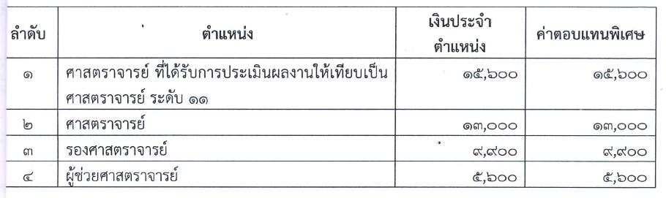
ส่งผลงาน ตำแหน่งทางวิชาการตามเกณฑ์ที่กำหนด
ใหม่
บัญชีตำแหน่งที่มีสิทธิได้รับเงินประจำตำแหน่งและอัตราเงินประจำตำแหน่ง
พนักงานมหาวิทยาลัย (ใหม่)
ประกาศ ณ วันที่ 25 มีนาคม 2558
1. ตำแหน่งวิชาการ
* ค่าตอบแทนพิเศษ : ต้องส่งเอกสารเพิ่มเติม ตามเงื่อนไข*
http://www.ssru.ac.th
Asst.Prof.Dr.witthaya Mekhum

Slide 35
2. เงินสนับสนุนการนำเสนอผลงานวิจัย
ข้อกำหนดการขอรับเงินสนับสนุนเบื้องต้นมีดังนี้
1. ผู้ขอรับทุนต้องปฏิบัติงานเต็มเวลามาแล้วไม่น้อยกว่า 3 เดือน
2. ผลงานจะต้องไม่เป็นส่วนหนึ่งของการศึกษาที่ได้รับทุนจากมหาวิทยาลัย
3. ผลงานจะต้องไม่เคยเผยแพร่ที่ใดมาก่อน (ทุกรูปแบบการเผยแพร่)
4. เนื้อหาของผลงานที่จะขอรับทุน
- ผลงานภาษาไทย ต้องมีเนื้อหาไม่น้อยกว่า 6 หน้า A4
- ผลงานภาษาอังกฤษ ต้องมีเนื้อหาไม่น้อยกว่า 4 หน้า A4
5. สัดส่วนผลงาน (กรณีมีผู้ร่วมผลงาน)
- มีผู้ร่วมเป็นคนภายในทั้งหมด ผู้ขอรับทุนจะต้องมีสัดส่วนในผลงาน 50% ขึ้นไป
- มีผู้ร่วมเป็นคนภายนอกอย่างน้อย 1 คน ผู้ขอรับทุนจะต้องมีสัดส่วนในผลงาน 70% ขึ้นไป
6. จำนวนการขอรับทุน
- การนำเสนอผลงานที่จัดในประเทศ ขอรับทุนได้ไม่จำกัดจำนวนครั้ง
- การนำเสนอผลงานที่จัดในต่างประเทศ ขอรับทุนได้ไม่เกิน 2 ครั้ง/ปีงบประมาณ
- การนำเสนอผลงานในระดับนานาชาติ การประชุมนั้นจะต้องอยู่ใน Google scholar หรือสูงกว่า
** การนำเสนอผลงานวิจัย ระดับนานาชาติ ภายใน 2 ครั้ง จะต้องมี 1 ครั้ง ที่อยู่ในฐานที่สูงกว่า Google scholar
http://www.ssru.ac.th
มีข้อมูลเพิ่มเติมหน้าถัดไป

Slide 36
จำนวนเงินสนับสนุนการนำเสนอผลงานที่ผู้ขอรับทุนจะได้รับ มีดังนี้
ผู้ขอรับทุนจะได้รับค่าลงทะเบียน ตามที่จ่ายจริงไม่เกิน 10,000 บาท โดยไม่รวมค่าเดินทาง
ค่าใช้จ่ายในการเดินทางตามกลุ่มประเทศ | จำนวนวัน (การเดินทาง) | จำนวนเงินที่สนับสนุน 50%
ภายในประเทศ | 3 วัน 2 คืน | ตามจริงไม่เกิน 10,000
ประเทศกลุ่มอาเซียน (ทุน 30,000 บาท) | 3 วัน 2 คืน | 15,000
ประเทศในทวีปเอเชีย (ทุน 35,000 บาท) | 3 วัน 2 คืน | 17,500
ประเทศญี่ปุ่น (ทุน 45,000 บาท) | 4 วัน 3 คืน | 22,500
ประเทศในทวีปออสเตรเลีย/นิวซีแลนด์ (ทุน 50,000 บาท) | 4 วัน 3 คืน | 25,000
ประเทศในทวีปยุโรป (ทุน 60,000 บาท) | 5 วัน 4 คืน | 30,000
ประเทศในทวีปอเมริกา/ทวีปแอฟริกา (ทุน 70,000 บาท) | 5 วัน 4 คืน | 35,000
ข้อมูลเพิ่มเติม
ผลงานที่นำเสนอในระดับนานาชาติแล้วได้รับการตีพิมพ์ในวารสารวิชาการที่อยู่ในฐานข้อมูลตามที่มหาวิทยาลัยกำหนด สามารถขอรับเงินเพิ่มเติมตามสัดส่วนของฐานข้อมูล จากเงินที่ได้รับทุน (ไม่รวมค่าลงทะเบียน 10,000 บาท) ได้แก่
- TCI กลุ่มที่ 2 ขอรับเงินเพิ่มได้อีก 30%
- TCI กลุ่มที่ 1 ขอรับเงินเพิ่มได้อีก 40%
- SJR/ SCOPUS/ ISI หรือฐานข้อมูลนานาชาติที่มหาวิทยาลัยรับรอง ขอรับเงินเพิ่มได้อีก 50%
http://www.ssru.ac.th
Asst.Prof.Dr.witthaya Mekhum

Slide 37
3. เงินรางวัลการตีพิมพ์บทความในวารสาร
การขอรับเงินรางวัลการตีพิมพ์บทความทางวิชาการหรือบทความวิจัย มีข้อกำหนดดังนี้
1. บทความวิจัย 1 เรื่องขอรับเงินรางวัลได้ 1 ครั้ง และต้องยื่นขอรับเงินรางวัลภายใน 1 ปี นับจากวันที่ตีพิมพ์
2. ผลงานจะต้องไม่เป็นส่วนหนึ่งของการศึกษาที่ได้รับทุนจากมหาวิทยาลัย
3. ผลงานจะต้องไม่เคยเผยแพร่ที่ใดมาก่อน (ทุกรูปแบบการเผยแพร่)
4. ผลงานจะต้องไม่เคยรับเงินสนับสนุนใดๆ จากมหาวิทยาลัย (เช่น ค่าลงทะเบียน หรือทุนการนำเสนอ)
5. สัดส่วนผลงาน (กรณีมีผู้ร่วมผลงานทั้งที่เป็นคนภายในและภายนอก ผู้ขอรับรางวัลจะต้องมีสัดส่วนในผลงาน 50% ขึ้นไป)
6. อาจารย์สามารถขอรับเงินรางวัลการตีพิมพ์บทความวิชาการหรือบทความวิจัยได้ไม่จำกัดจำนวนเรื่องต่อปี
http://www.ssru.ac.th
มีข้อมูลเพิ่มเติมหน้าถัดไป

Slide 38
จำนวนเงินรางวัลการตีพิมพ์บทความทางวิชาการหรือบทความวิจัยในวารสารวิชาการ
ระดับการตีพิมพ์ | เงินรางวัล/เรื่อง (บาท)
ฐานข้อมูล TCI กลุ่มที่ 2 | 6,000
ฐานข้อมูล TCI กลุ่มที่ 1 | 7,000
ฐานข้อมูลระดับนานาชาติที่มหาวิทยาลัยรับรองคุณภาพ | 25,000
ฐานข้อมูล SJR (คลอไทล์ที่ 3 และ 4 หรือ Q3, Q4) | 50,000
ฐานข้อมูล SJR (คลอไทล์ที่ 1 และ 2 หรือ Q1, Q2) | 60,000
ฐานข้อมูล SCOPUS หรือ ISI | 70,000
หมายเหตุ : เงินรางวัลที่ได้รับจะแปรผันตามสัดส่วนผลงานที่ตีพิมพ์
ฐานข้อมูล SCOPUS และ ISI จะมีการปรับแก้จำนวนเงินรางวัลใหม่
http://www.ssru.ac.th
Asst.Prof.Dr.witthaya Mekhum

Slide 39
4. เงินรางวัลการถูกอ้างอิง
การขอรับเงินรางวัลการอ้างอิงบทความวิจัย (Citation) มีข้อกำหนดดังนี้
1. บทความจะต้องเผยแพร่ในฐานข้อมูล TCI กลุ่ม 1, 2/ SJR/ SCOPUS/ ISI เท่านั้น
2. บทความต้องมีระยะเวลาเผยแพร่มาแล้วไม่เกิน 3 ปี (นับจากวันที่ตีพิมพ์ถึงวันที่ยื่นขอรับรางวัล)
3. บทความวิจัย 1 เรื่องขอรับเงินรางวัลได้ไม่เกิน 3 ครั้ง/ปีงบประมาณ เมื่อถูกอ้างอิงเพิ่มเติม
4. ผลงานจะต้องไม่เป็นส่วนหนึ่งของการศึกษาที่ได้รับทุนจากมหาวิทยาลัย
จำนวนเงินรางวัลที่ได้จะขึ้นอยู่กับฐานข้อมูลของผู้ที่อ้างอิงผลงานของเรา ดังนี้
ฐานข้อมูลของผู้ที่อ้างอิงผลงานของเรา | เงินรางวัล
ฐานข้อมูล TCI (กลุ่ม 1 และ 2) | 4,000
ฐานข้อมูล SJR/ SCOPUS/ ISI | 6,000
http://www.ssru.ac.th
Asst.Prof.Dr.witthaya Mekhum

Slide 40
5. เงินรางวัลการสร้างชื่อเสียงอื่นๆ
การขอรับเงินรางวัลด้านผลงานวิจัย วิชาการ การสอน วิชาชีพ และรางวัลอื่นๆ
ระดับรางวัลด้านผลงานวิจัย วิชาการ การสอน วิชาชีพ และรางวัลอื่นๆ | เงินรางวัล (บาท)
 | ระดับชาติ | ระดับนานาชาติ
ระดับชมเชย | 2,000 | 10,000
ระดับดี | 4,000 | 15,000
ระดับดีมาก | 7,000 | 20,000
ระดับดีเด่น/ ดีเยี่ยม/ ยอดเยี่ยม | 10,000 | 25,000
http://www.ssru.ac.th
Asst.Prof.Dr.witthaya Mekhum

Slide 41
6. เงินรางวัลการจดสิทธิบัตร
การขอรับเงินรางวัลการจดสิทธิบัตร/ อนุสิทธิบัตร มีข้อกำหนดดังนี้
1. ผลงานต้องเป็นของผู้ข้อรับรางวัล หากมีผู้ร่วมผลงาน ผู้ขอรับรางวัลต้องมีชื่ออยู่ในลำดับที่ 1
2. ผลงานต้องไม่เป็นส่วนหนึ่งของการศึกษาของผู้ขอรับรางวัล
3. ผลงานต้องได้รับอนุมัติสิทธิบัตร/อนุสิทธิบัตร มาแล้วไม่เกิน 1 ปี (นับจากวันที่อนุมัติ)
4. ผลงานต้องมีรูปเล่มงานวิจัย/ นวัตกรรม/ งานสร้างสรรค์ ที่มีการวิเคราะห์ สังเคราะห์ในผลงาน
5. กรณีที่งานวิจัยหรือนวัตกรรม 1 เล่ม ได้รับสิทธิบัตร/อนุสิทธิบัตร มากกว่า 1 ผลงาน จะขอรับรางวัลได้
เพียง 1 ผลงานเท่านั้น
6. ผู้ขอรับรางวัลต้องปฏิบัติงานเต็มเวลา และมีอายุการปฏิบัติงานไม่น้อยกว่า 9 เดือน
รางวัลที่จะได้รับ
ประเภทรางวัล | จำนวนเงินรางวัล (บาท)
อนุสิทธิบัตร | 30,000
สิทธิบัตร | 50,000
http://www.ssru.ac.th
Asst.Prof.Dr.witthaya Mekhum

Slide 42
7. เงินสนับสนุนการศึกษาต่อ ป.เอก
การขอรับทุนในการศึกษาต่อมีข้อกำหนดเบื้องต้นดังนี้
1. เป็นบุคลากรปฏิบัติงานเต็มเวลาต่อเนื่องไม่น้อยกว่า 1 ปี
2. มีอายุไม่เกิน 40 ปี
3. ต้องศึกษาในสาขาที่สอดคล้องกับการปฏิบัติงาน และได้รับอนุญาตจากหน่วยงานต้นสังกัด
4. ต้องไม่อยู่ระหว่างการชดใช้ทุน การตั้งกรรมการสอบทางวินัย หรือรับทุนจากหน่วยงานภายนอกอื่นๆ
5. ต้องมีผลสอบภาษาอังกฤษดังนี้
6. ผู้ขอรับทุนต้องมีผลการศึกษาระดับปริญญาโท ไม่น้อยกว่า 3.50
7. ดูรายละเอียดเพิ่มเติม ตามประกาศกองทุนพัฒนาบุคลากร
ระดับ | การศึกษาต่อภายในประเทศ |  |  | การศึกษาต่อในต่างประเทศ
 | TOELFL ITP | TOEFL iBT | IELTS | TOELFL ITP | TOEFL iBT | IELTS
ป.เอก | 500 | 60 | 6.0 | 550 | 79 | 6.5
http://www.ssru.ac.th
มีข้อมูลเพิ่มเติมหน้าถัดไป

Slide 43
8. มหาวิทยาลัยที่จะศึกษาต่อต้องอยู่ในข้อกำหนด ดังนี้
มหาวิทยาลัยต่างประเทศ | อันดับที่
1. Time Higher Education Supplement (THES) | 1-500
2. Institute of Higher Education of Shanghai Jiao Tong University | 1-500
3. QS World University Rankings | 1-400
มหาวิทยาลัยในประเทศ | อันดับที่
1. Webometrics | 1-20
ทุนการศึกษาต่อที่จะได้รับ (จ่ายตามจริง)
ระดับการศึกษา | มหาวิทยาลัยต่างประเทศ | มหาวิทยาลัยในประเทศ | หลักสูตรนานาชาติในประเทศและทวีปเอเชีย
ป.เอก | ไม่เกิน 5,000,000 บาท | ไม่เกิน 800,000 บาท | ไม่เกิน 1,500,000 บาท
หลัง ป.เอก | ไม่เกิน 1,000,000 บาท | - | -
http://www.ssru.ac.th
Asst.Prof.Dr.witthaya Mekhum

Slide 44
8. เงินรางวัลวิทยากรที่ปรึกษา (พี่เลี้ยง)
การขอรับเงินรางวัลการวิทยากรที่ปรึกษาเพื่อพัฒนาอาจารย์เข้าสู่ตำแหน่งทางวิชาการ
มีข้อกำหนดดังนี้
1. ต้องมีตำแหน่งศาสตราจารย์/ ศาสตราจารย์พิเศษ/ รองศาสตราจารย์/ รองศาสตราจารย์พิเศษ
หรือผู้ช่วยศาสตราจารย์ ดร. (เฉพาะผู้ช่วยศาสตราจารย์ ดร. ต้องดำรงตำแหน่งมาแล้วไม่น้อยกว่า 3 ปี)
2. ต้องได้รับการแต่งตั้งให้เป็นวิทยากรที่ปรึกษาจากมหาวิทยาลัย
3. วิทยากรที่ปรึกษา 1 คน เป็นที่ปรึกษาให้กับ อ. ได้คราวละไม่เกิน 2 คน
4. วิทยากรที่ปรึกษาต้องให้การปรึกษาและผลักดันให้ อ. ได้รับตำแหน่งทางวิชาการภายในระยะเวลาที่กำหนด
ผู้ช่วยศาสตราจารย์ ไม่เกิน 1 ปี
รองศาสตราจารย์ ไม่เกิน 3 ปี
ศาสตราจารย์ ไม่เกิน 5 ปี
5. วิทยากรที่ปรึกษาต้องทำบันทึกการให้การปรึกษาตามแบบฟอร์มที่มหาวิทยาลัยกำหนด
6. ต้องแต่งตั้งวิทยากรที่ปรึกษาก่อนยื่นขอกำหนดตำแหน่ง
7. ผู้ยื่นและวิทยากรที่ปรึกษาต้องรับผิด/ชอบผลงานร่วมกัน
รางวัลที่ปรึกษาเพื่อพัฒนาอาจารย์เข้าสู่ตำแหน่งทางวิชาการ | เงินรางวัล (บาท)
ตำแหน่งผู้ช่วยศาสตราจารย์ | ไม่เกิน 50,000
ตำแหน่งรองศาสตราจารย์ | ไม่เกิน 100,000
ตำแหน่งศาสตราจารย์ | ไม่เกิน 200,000
http://www.ssru.ac.th
Asst.Prof.Dr.witthaya Mekhum

Slide 45


Slide 46
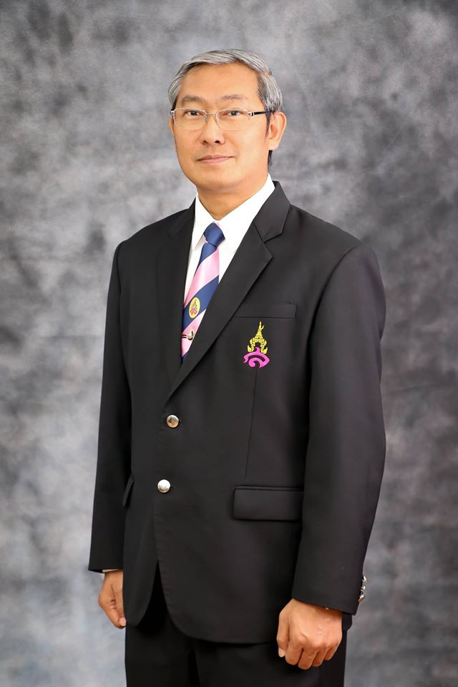
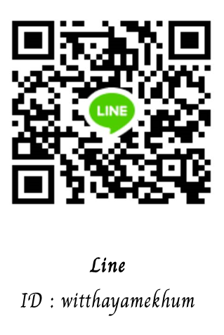

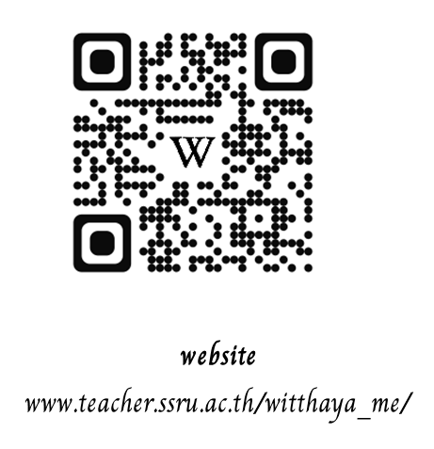


ช่องทางการติดต่อ ผศ.ดร.วิทยา เมฆขำ

